Slide 1
二 0-1型整数规划的一般解法---隐枚举法
解0-1型整数规划最容易想到的方法，和一般整数线性规划的情形一样，就是穷举法，即检查变量取值为0或1的每一种组合，比较目标函数值以求得最优解， 这就需要检查变量取值的2^{n}个组合。
对于变量个数n较大(例如n＞10)，这几乎是不可能的。
而隐枚举法就是在此基础上改进的，通过加入一定的条件，就能较快的求得最优解。

Slide 2
只检查变量取值的组合的一部分，就能求到问题的最优解，这样的方法称为隐枚举法(implicit enumeration)，分枝定界法也是一种隐枚举法。其解题关键是寻找可行解，产生过滤条件。
过滤条件：是满足目标函数值优于计算过的可行解目标函数值的约束条件。

Slide 3
下面举例说明求解0-1型整数规划的隐枚举法
例4.6 : 目标函数 max z=3x₁-2x₂+5x₃
约束条件：
x₁+2x₂-x₃≤2 （1）
x₁+4x₂+x₃≤4 （2）
x₁+x₂≤3 （3）
4x₂+x₃≤6 （4）
x₁，x₂，x₃=0或1 （5）
解题时先通过试探的方法找一个可行解，容易看出(x₁，x₂，x₃)=(1，0，0)，满足（1）～（4）条件，算出相应的目标函数值z=3。

Slide 4
我们在求最优解时，对于极大化问题，当然希望z≥3，于是增加一个约束条件：
3x₁-2x₂+5x₃≥3 ◎
  称为过滤的条件(filtering constraint)。这样，原问题的
  线性约束条件就变成5个。
用全部枚举的方法，3个变量共有2³=8个解，原来4个约束条
  件，共需32次运算。
现在增加了过滤条件◎，如按下述方法进行，就可减少运算
  次数。将5个约束条件按◎～（4）顺序排好。
对每个解，依次代入约束条件左侧，求出数值，看是否适合
  不等式条件，如某一条件不适合，同行以下各条件就不必再
  检查，因而就减少了运算次数。

Slide 5
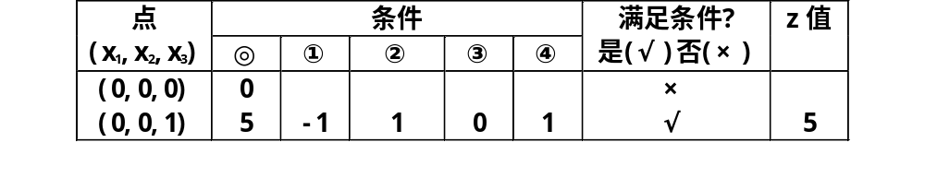
在计算过程中，若遇到z值已超过条件◎右边的值，应改变条件◎，使右边值为迄今为止最大者， 然后继续作。
例如，当检查点(0，0，1)时，因z=5(＞3)，
所以改进过滤条件，用3x1-2x2+5x3≥5 ◎′代替◎，继续进行。
这种对过滤条件的改进，更可以减少计算量。

Slide 6
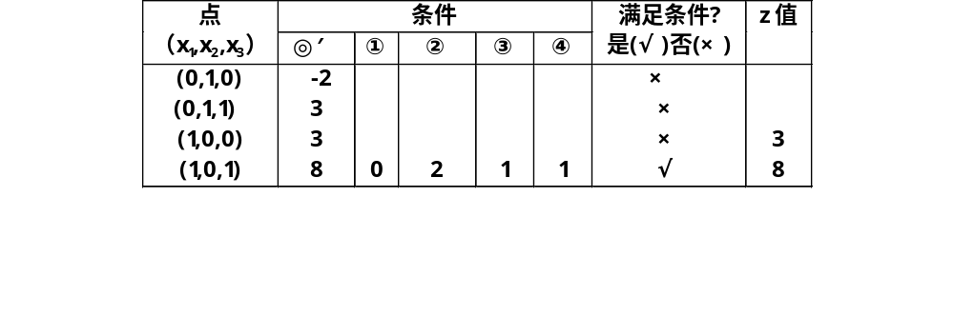
再改进过滤条件，用3x₁-2x₂+5x₃≥8◎″代替◎′，再继续进行。

Slide 7
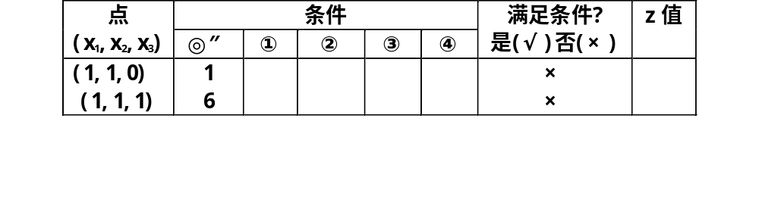
至此，z值已不能改进，即得到最优解，解答如前，但计算已简化。
本例计算过程实际只作16次运算。
即求得最优解(x₁，x₂，x₃)=(1，0，1), max z=8

Slide 8
注意：
一般常重新排列x_{i}的顺序使目标函数中x_{i}的系数是递增(不减)的，在上例中，
改写 z=3x₁-2x₂+5x₃=-2x₂+3x₁+5x₃
因为-2，3，5是递增的，变量(x₂，x₁，x₃)也按下述顺序取值：(0，0，0)，
(0，0，1)，(0，1，0)，(0，1，1)，…，
这样，最优解容易比较早的发现。
再结合过滤条件的改进，更可使计算简化

Slide 9
步骤：
(1)、用试探法，求出一个可行解，以它的目标值作为当前最好值Z⁰
(2)、增加过滤条件Z≥ Z⁰
(3)、将x_{i} 按c_{i}由小→大排列。最小化问题反之。

Slide 10
maxZ = 3x₁ -2x₂+5x₃
x₁ +2x₂ - x₃≤ 2 （1）
x₁ +4x₂ +x₃≤ 4 （2）
x₁ + x₂ ≤ 3 （3）
4x₂+x₃≤ 6 （4）
x₁ , x₂ , x₃为0或1
解：1.观察得解(x₁ , x₂ , x₃ )=(1 ,0 ,0) ，Z⁰ =3
2.过滤条件：3x₁ - 2x₂+5x₃ ≥ 3
3.将(x₁ x₂ x₃ ) → (x₂ x₁ x₃ )

Slide 11
x₁ +2x₂ - x₃ ≤ 2 （1）
x₁ +4x₂ + x₃ ≤ 4 （2）
x₁ + x₂ ≤ 3 （3）
4x₂+ x₃ ≤ 6 （4）
maxZ = -2x₂ + 3x₁ +5x₃
点(x₂ x₁ x₃ ) 目标值 Z⁰ （1）（2）（3）（4）当前最好值
(0 ,0 ,0) 0 < 3
(0 ,0 ,1) 5 > √ √ √ √ 5
(0 ,1 ,0) 3 <
(0 ,1 ,1) 8 > √ √ √ √ 8
(1 ,0 ,0) -2 <
(1 ,0 ,1) 3 <
(1 ,1 ,0) 1 <
(1 ,1 ,1) 6 <
最优解 x = (1 ,0 ,1 )^{T ，} Z=8

Slide 12
指派问题与匈牙利法
指派问题的求解步骤：
1) 变换指派问题的系数矩阵(c_{ij})为(b_{ij})，使在(b_{ij})的各行各列中都出现0元素，即
  从(c_{ij})的每行元素都减去该行的最小元素；
  再从所得新系数矩阵的每列元素中减去该列的最小元素。
2) 进行试指派，以寻求最优解。
在(b_{ij})中找尽可能多的独立0元素，若能找出n个独立0元素，就以这n个独立0元素对应解矩阵(x_{ij})中的元素为1，其余为0，这就得到最优解。

Slide 13

指派问题与匈牙利法
找独立0元素，常用的步骤为：
从只有一个0元素的行开始，给该行中的0元素加圈，记作◎ 。然后划去◎ 所在列的其它0元素，记作Ø ；这表示该列所代表的任务已指派完，不必再考虑别人了。依次进行到最后一行。
从只有一个0元素的列开始（画Ø的不计在内），给该列中的0元素加圈，记作◎；然后划去◎ 所在行的0元素，记作Ø ，表示此人已有任务，不再为其指派其他任务了。依次进行到最后一列。
若仍有没有划圈的0元素，且同行(列)的0元素至少有两个，比较这行各0元素所在列中0元素的数目，选择0元素少这个0元素加圈(表示选择性多的要“礼让”选择性少的)。然后划掉同行同列的其它0元素。可反复进行，直到所有0元素都已圈出和划掉为止。

Slide 14
指派问题与匈牙利法
若◎ 元素的数目m 等于矩阵的阶数n（即：m＝n），那么这指派问题的最优解已得到。若m < n, 则转入下一步。
3) 用最少的直线通过所有0元素。其方法：
对没有◎的行打“√”；
对已打“√” 的行中所有含Ø元素的列打“√” ；
再对打有“√”的列中含◎ 元素的行打“√” ；
重复①、②直到得不出新的打√号的行、列为止；
对没有打√号的行画横线，有打√号的列画纵线，这就得到覆盖所有0元素的最少直线数 l 。
注：l 应等于m，若不相等，说明试指派过程有误，回到第2步，另行试指派；若 l＝m < n，表示还不能确定最优指派方案，须再变换当前的系数矩阵，以找到n个独立的0元素，为此转第4步。

Slide 15
指派问题与匈牙利法
4) 变换矩阵(b_{ij})以增加0元素
在没有被直线通过的所有元素中找出最小值，没有被直线通过的所有元素减去这个最小元素；直线交点处的元素加上这个最小值。新系数矩阵的最优解和原问题仍相同。转回第2步。

Slide 16
指派问题与匈牙利法
例7 有一份中文说明书，需译成英、日、德、俄四种文字，分别记作A、B、C、D。现有甲、乙、丙、丁四人，他们将中文说明书译成不同语种的说明书所需时间如下表所示，问如何分派任务，可使总时间最少？
任务 人员 | A | B | C | D
甲 | 6 | 7 | 11 | 2
乙 | 4 | 5 | 9 | 8
丙 | 3 | 1 | 10 | 4
丁 | 5 | 9 | 8 | 2

Slide 17
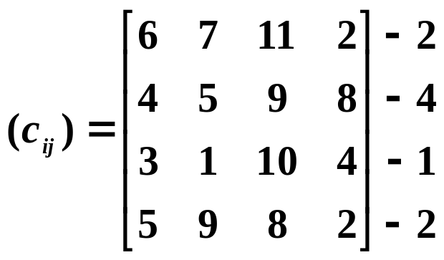
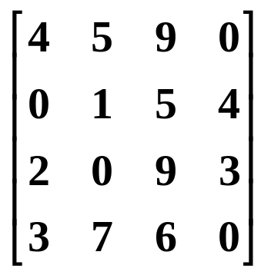
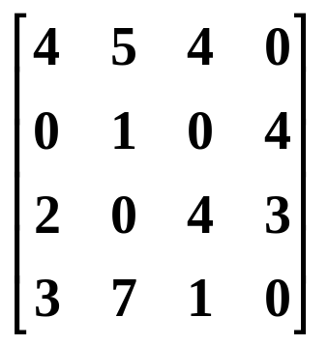
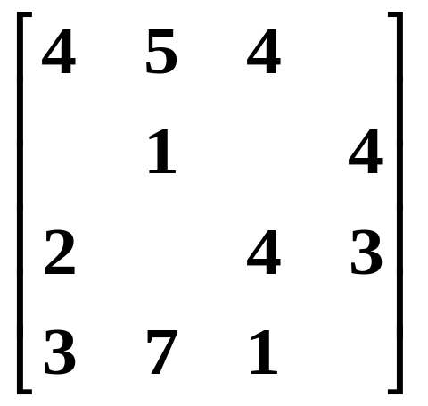
指派问题与匈牙利法
解：1）变换系数矩阵，增加0元素。
2）试指派（找独立0元素）
－5
◎
◎
Ø
◎
Ø
找到 3 个独立零元素
但 m = 3 < n = 4

Slide 18
指派问题与匈牙利法
3）作最少的直线覆盖所有0元素
◎
√
◎
Ø
独立零元素的个数m等于最少直线数l，即l＝m=3<n=4；
◎
Ø
√
√
4）没有被直线通过的元素中选择最小值为1，变换系数矩阵，将没有被直线通过的所有元素减去这个最小元素；直线交点处的元素加上这个最小值。得到新的矩阵，重复2）步进行试指派

Slide 19
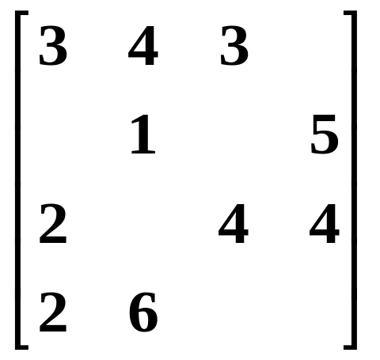
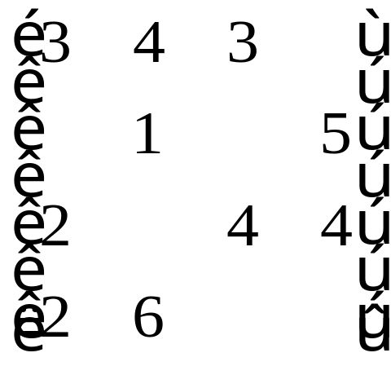
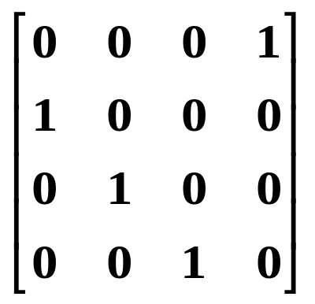
指派问题与匈牙利法
0
◎
0
试指派
◎
Ø
0
0
◎
0
0
◎
Ø
得到4个独立零元素， 所以最优解矩阵为：
即完成4个任务的总时间最少为：2＋4＋1+8=15

Slide 20
指派问题与匈牙利法
练习 已知五人分别完成五项工作耗费如下表，求最优指派方案。
任务 人员 | A | B | C | D | E
甲 | 7 | 5 | 9 | 8 | 11
乙 | 9 | 12 | 7 | 11 | 9
丙 | 8 | 5 | 4 | 6 | 8
丁 | 7 | 3 | 6 | 9 | 6
戊 | 4 | 6 | 7 | 5 | 11

Slide 21
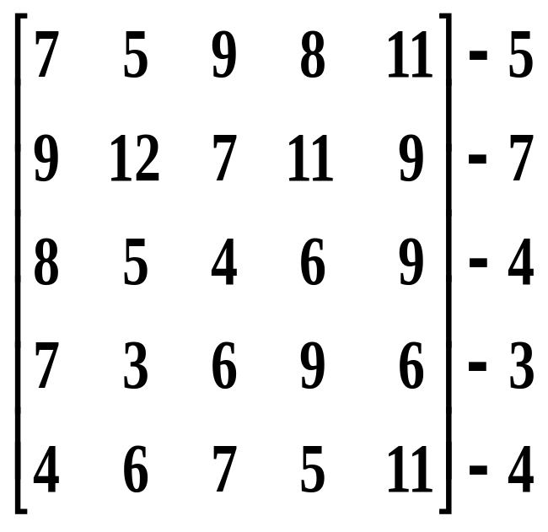
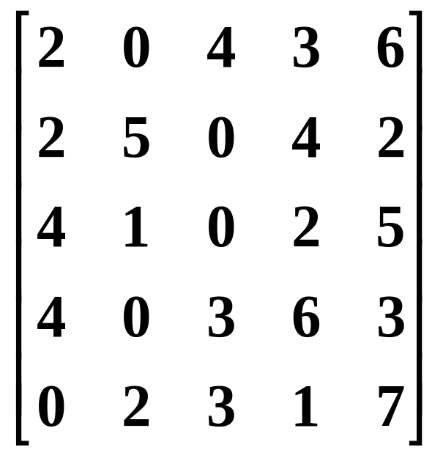
指派问题与匈牙利法
解：1）变换系数矩阵，增加0元素。
-1
-2

Slide 22
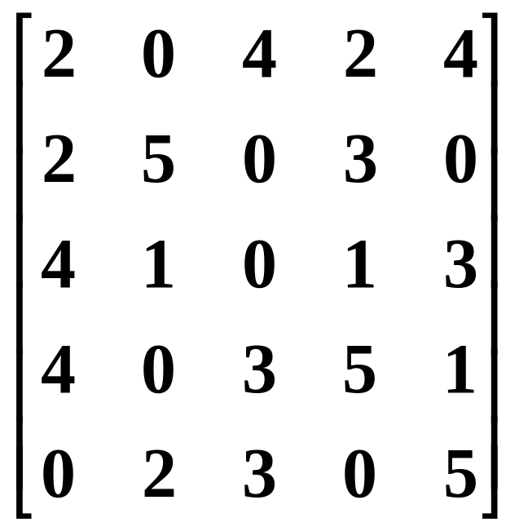
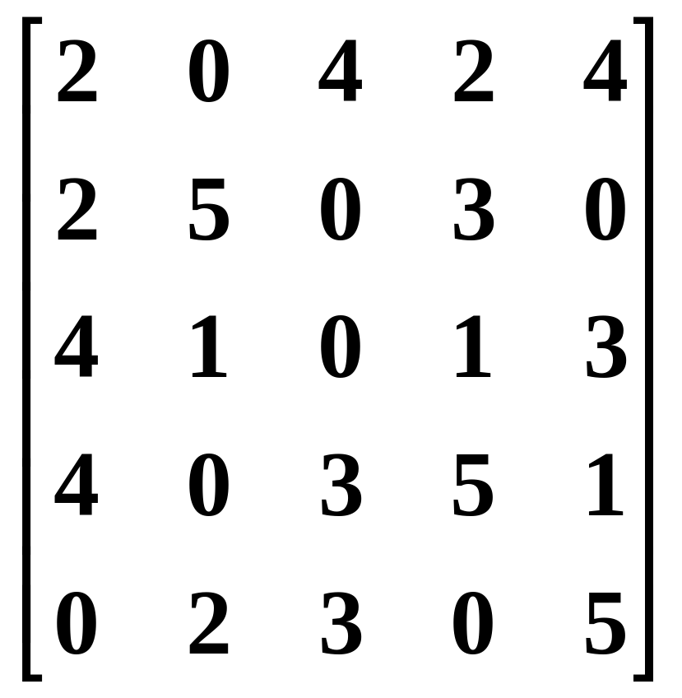
指派问题与匈牙利法
2）试指派（找独立0元素）
◎
Ø
◎
◎
Ø
◎
Ø
独立0元素的个数l＝4<5，故画直线调整矩阵。

Slide 23
指派问题与匈牙利法
◎
√
选择直线外的最小元素为1；直线外元素减1，直线交点元素加1，其他保持不变。
Ø
◎
◎
Ø
√
◎
Ø
√

Slide 24
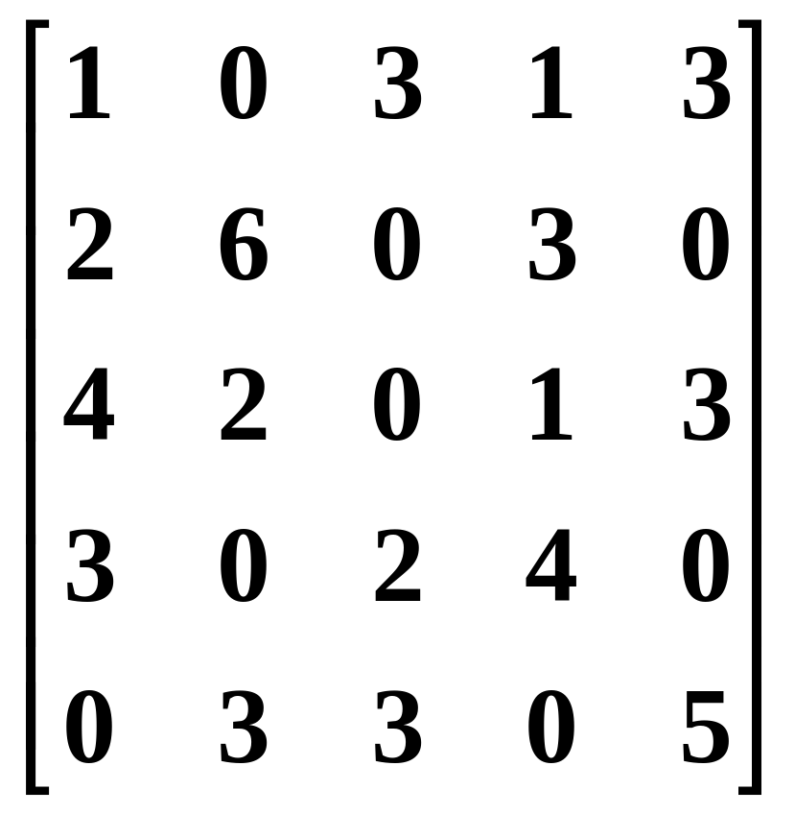
指派问题与匈牙利法
◎
√
l =m=4 < n=5
Ø
◎
√
选择直线外最小元素为1，直线外元素减1，直线交点元素加1，其他保持不变，得到新的系数矩阵。
◎
√
Ø
Ø
√
◎
Ø
√
√
√

Slide 25
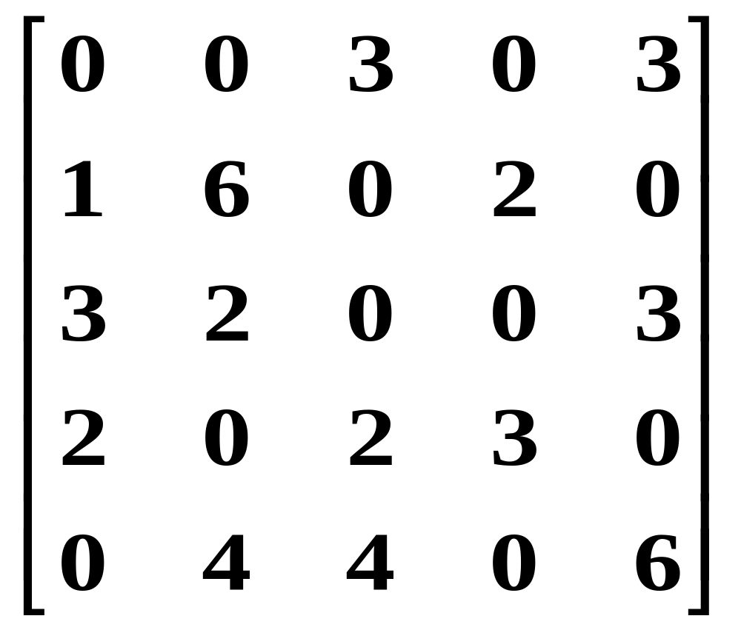

指派问题与匈牙利法
Ø
◎
Ø
◎
Ø
Ø
◎
Ø
◎
总费用为=5+7+6+6+4=28
◎
Ø
注：此问题有多个最优解

Slide 26
指派问题与匈牙利法
Ø
Ø
◎
Ø
◎
◎
Ø
◎
Ø
◎
Ø
总费用为=8+9+4+3+4=28

Slide 27
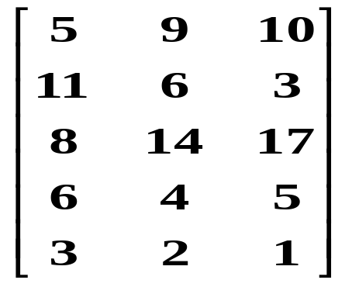
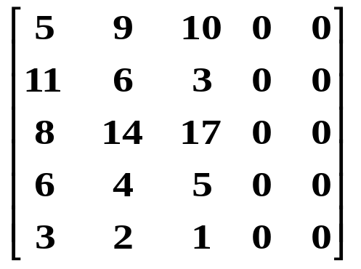
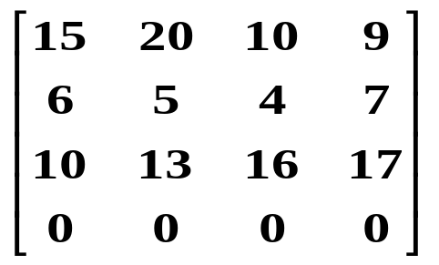
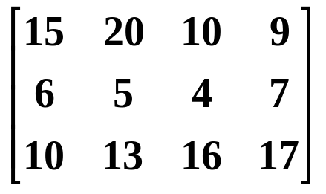
指派问题与匈牙利法
2. 不平衡的指派问题
当人数m大于工作数n时，加上m－n项虚拟工作，例如：
当人数m小于工作数n时，加上n－m个人，例如

Slide 28
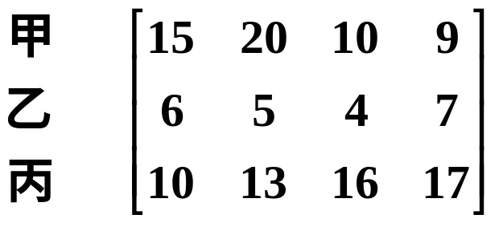
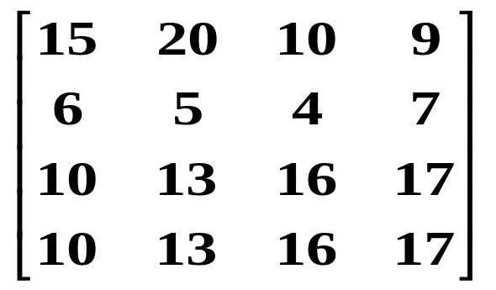

指派问题与匈牙利法
3. 一个人可做几件事的指派问题
若某人可做几件事，则将该人化作相同的几个“人”来接受指派，且费用系数取值相同。
例如：丙可以同时任职A和C工作，求最优指派方案。

Slide 29
指派问题与匈牙利法
4. 某事一定不能由某人做的指派问题
将该人做此事的效率系数取做足够大的数，可用M表示。
练习 指派甲、乙、丙、丁四个人去完成A、B、C、D、E五项任务。每个人完成各项任务的时间如表所示。由于任务数多于人数，考虑任务E必须完成，其他4项中可任选3项完成。试确定最优指派方案，使完成任务的总时间最少。
任务 人员 | A | B | C | D | E
甲 | 25 | 29 | 31 | 42 | 37
乙 | 39 | 38 | 26 | 20 | 33
丙 | 34 | 27 | 28 | 40 | 32
丁 | 24 | 42 | 36 | 23 | 45

Slide 30
指派问题与匈牙利法
解: 1) 这是不平衡的指派问题，首先转换为标准型，再用匈牙利法求解。
2) 由于任务数多于人数，所以假定一名虚拟人，设为戊。因为工作E必须完成，故设戊完成E的时间为M（M为非常大的数），其余效率系数为0，则标准型的效率矩阵表示为：
任务 人员 | A | B | C | D | E
甲 | 25 | 29 | 31 | 42 | 37
乙 | 39 | 38 | 26 | 20 | 33
丙 | 34 | 27 | 28 | 40 | 32
丁 | 24 | 42 | 36 | 23 | 45
戊 | 0 | 0 | 0 | 0 | M

Slide 31
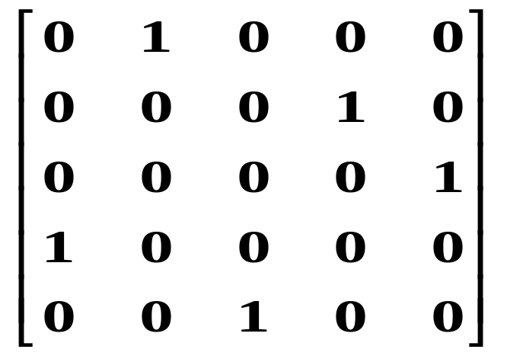
指派问题与匈牙利法
用匈牙利法求出最优指派方案为：
即甲－B，乙－D，丙－E，丁－A, 任务C放弃。
最少时间为105。

